Slide 1
Git 版本管理推广
软件项目中心

Slide 2
目录
1
Git 简介
2
Git 使用场景
3
Git 分支管理
4
Git 最佳实践
5
其他

Slide 3

Git 简介
Coming soon...

Slide 4
Git vs. Subversion
集中式
中央服务器
必须联网
分支管理-拷贝式
分支间无关系
依靠人工合并分支代码
分布式
无中央服务器亦可
无网络环境亦可
分支管理-引用式
强大的分支管理能力
提供分支合并功能

Slide 5
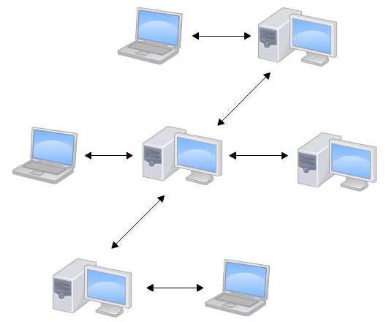
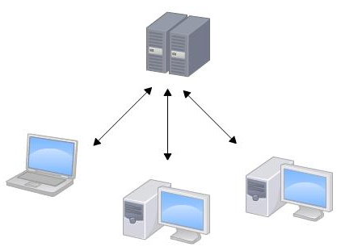
集中式 vs. 分布式

Slide 6
分支管理-拷贝式 vs. 分支管理-引用式
Coming soon...
Coming soon...

Slide 7
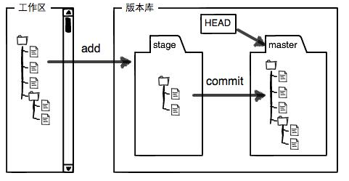
Git 仓库介绍
reference:
https://www.liaoxuefeng.com/wiki/0013739516305929606dd18361248578c67b8067c8c017b000/0013745374151782eb658c5a5ca454eaa451661275886c6000

Slide 8
工作区 vs. 暂存区
物理上：对应电脑的一个工作目录
逻辑上：未提交到版本库的，任何文件操作的存放位置
工作区可多次提交到暂存区
工作区与版本库的中转站
暂存区可回退到工作区
暂存区一次性提交到版本库

Slide 9
本地仓库 vs. 远程仓库
可独立进行版本管理
需要与本地仓库进行版本同步的目标仓库
通常约定一台公共服务器存放远程仓库，方便协同工作
别名通常为 origin

Slide 10
Git 使用场景
Coming soon...

Slide 11
本地仓库、远程仓库
工作区版本回退
工作区提交至暂存区
暂存区回退至工作区
暂存区提交至本地仓库
本地仓库版本回退
获取远程仓库
拉取远程仓库
推送远程仓库

Slide 12
版本对比、查看日志
工作区 vs. 本地仓库版本
工作区 vs. 暂存区
暂存区 vs. 本地仓库版本
版本库 vs. 版本库
查看版本日志
查看某个文件版本日志

Slide 13
Git 分支管理
Coming soon...

Slide 14
Git 最佳实践
Coming soon...

Slide 15
日常开发、运维升级
减小提交粒度
提高提交频率
约定注释规范
减小分支粒度
缩短合并周期
避免快进合并
标签/版本号管理
多端版本号对应
分支管理员

Slide 16
谢谢

